Slide 1
Más Polimorfismo

Slide 2
Contenido ppt
Clases abstractas
Métodos abstractos
Convertir y reconocer entre clases (cast e instanceof)
Interfaces (herencia múltiple)

Slide 3
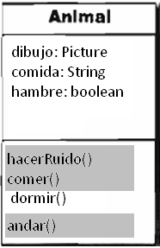
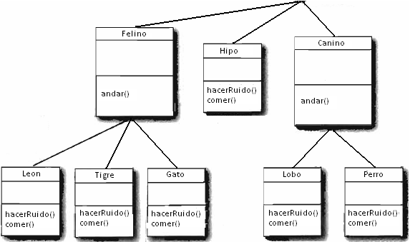
Revisemos

Slide 4
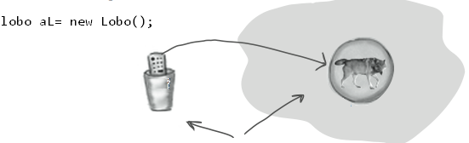
Sabemos que podemos
Una referenecia a un objeto Lobo
aL
Objeto Lobo
lobo
Estos dos son del mismo tipo

Slide 5
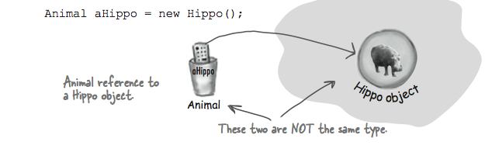
y también podemos

Slide 6
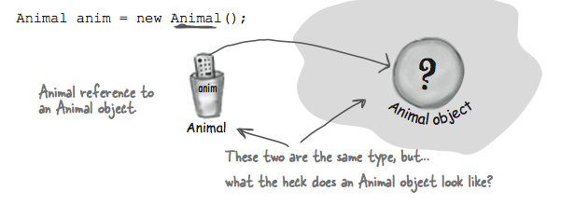
pero, no parece extraño esto
Una variable Animal referencia a un objeto Animal
Ambos son del mismo tipo, pero… ¿Cómo se ve un animal, qué valores tienen sus atributos?

Slide 7
Cómo se supone que es un objeto Animal?
Cuáles son los valores de sus variable de intancia?
Cómo se ve un animal?

Slide 8
La clase Animal no debiera ser instanciada
Así que la hacemos abstracta

Slide 9
Cómo?
public abstract class Animal{
...
}

Slide 10
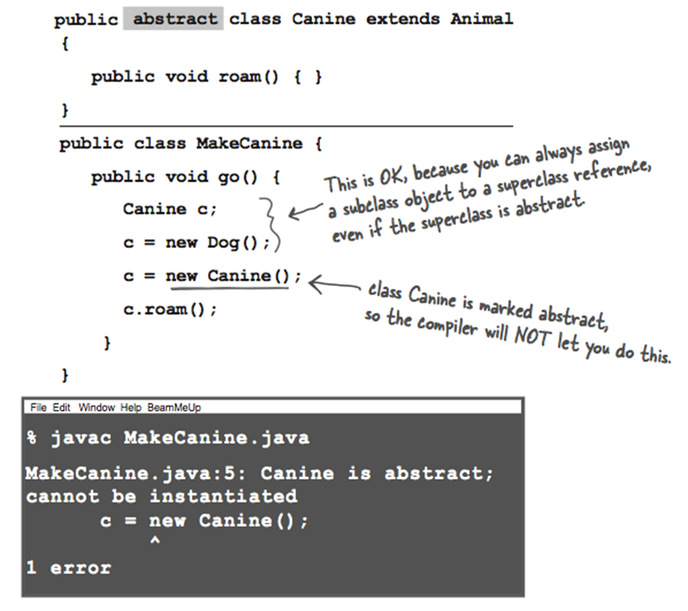
Esto está bien, porque siempre podrás asignar un objeto de una subclase a una referencia de una superclase, aunque la superclase sea abstracta.
La clase Canine es abstracta, así el compilador no podrá compilar esto.

Slide 11

Teniendo clases abstractas, los objetos que ejecutan los métodos son siempre objetos de subclases.
Una clase abstracta sólo tiene sentido si es extendida.

Slide 12
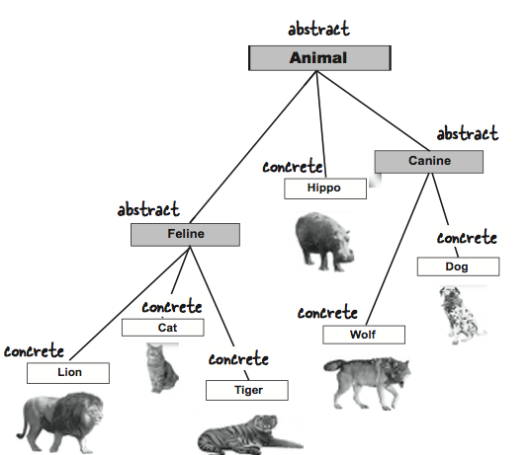
Clases Abstractas y Clases Concretas

Slide 13
Métodos Abstractos: es un método del que únicamente existe la cabecera y que carece de código.
Sólo pueden estar en clases abstractas.
Las subclases DEBEN implementarlos, a menos que sea una subclase también abstracta.
Al obligar a las subclases a implementarlos, definen comportamientos que serán tratados polimórficamente.
Notes:
El objetivo de incluir este tipo de m´etodos en una clase es permitir el polimorfismo en
tiempo de ejecuci´on. La idea, tal y como se ver´a m´as adelante, es obligar a que las subclases
que extiendan a la clase donde est´a definido lo sobreescriban.
En Java se define un m´etodo abstracto simplemente anteponiendo la palabra reservada
abstract delante del m´etodo, y finalizando el mismo con un punto y coma tras el par´entesis
que cierra la lista de par´ametros.

Slide 14
Así como:
Clase Abstracta
  la clase debe ser extendida
Método Abstracto
  el método debe ser redefinido

Slide 15
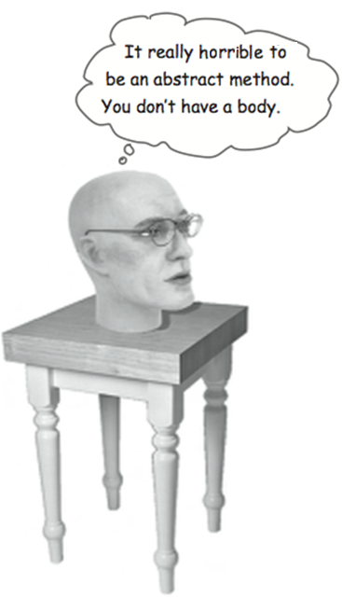
Los métodos abstractos no tienen cuerpo
Ej:
public abstract void copiar();
Terminan con coma.
Utiliza la palabra clave abstract.
No puede declararse en una clase concreta.

Slide 16
La Clase Object

Slide 17
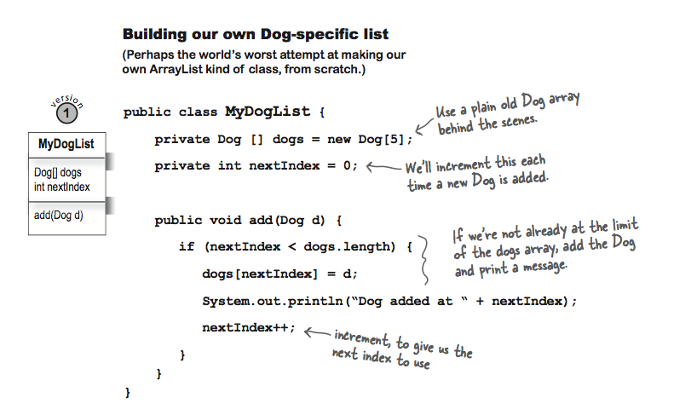
Ejemplo. Supongamos que queremos construir nuestra propia clase que permita alojar una lista de perros (class Dog) y no conocemos ArrayList

Slide 18
pero queremos agregar gatos también!!!

Slide 19
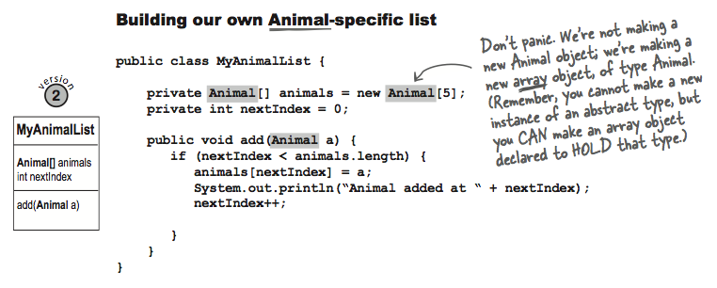
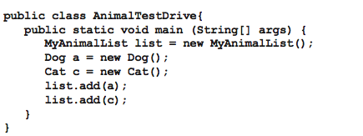
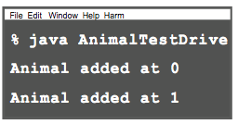

Slide 20
¿por qué no crear una clase que pueda almacenar algo suficientemente genérico para que nos sirva en cualquier caso?

Slide 21
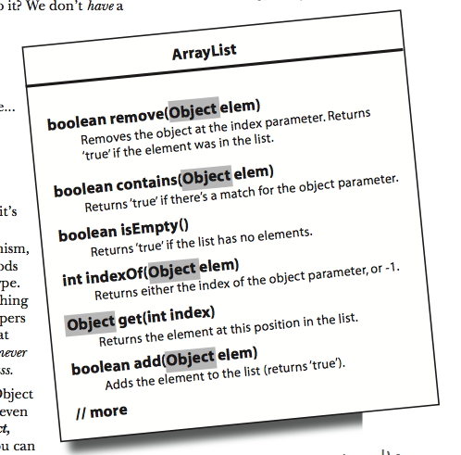
Esta es la idea de ArrayList

Slide 22
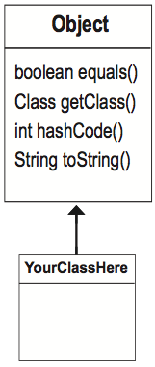
Sólo algunos objetos de la clase Object.
Cada clase que escribes hereda todos los métodos de la clase Object. Las clases que has escrito heredaron métodos que ni siquiera sabías que tenías.

Slide 23
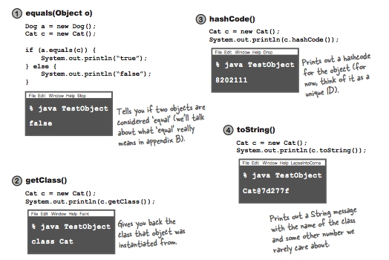

Slide 24

Utilizar referencias polimórficas de la clase Object tiene un precio...

Slide 25

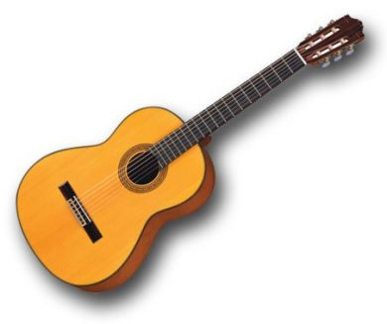

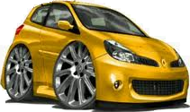
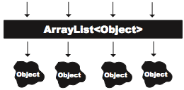
Los objetos entran como SoccerBall, Fish, Guitar, y Car
Los objetos salen del ArrayList<Object> actuando como instancias genéricas de la clase Object. El compilador no asume que los objetos son de otro tipo que Object.
Pero salen como de tipo Objeto.

Slide 26

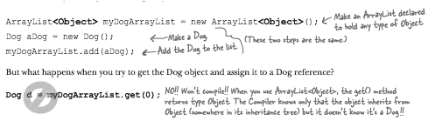
Pero, ¿Qué ocurre cuando intentamos obtener el objeto Dog y asignarlo a otra variable de referencia?

Slide 27
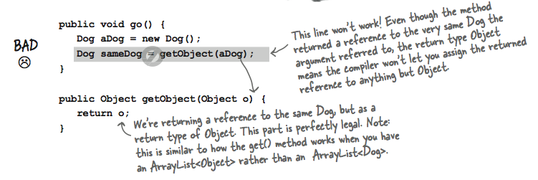
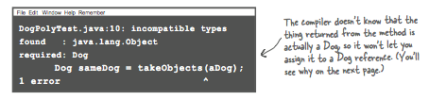
Uso del método getObject.

Slide 28
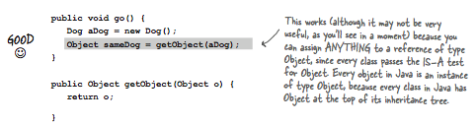
Al ser tratado como Object (genérico), un objeto Dog pierde sus propiedades

Slide 29
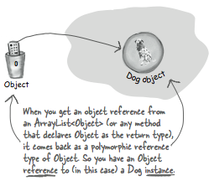
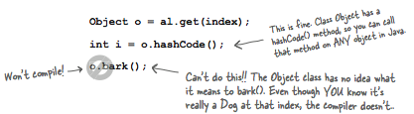
pero los objetos no ladran

Slide 30
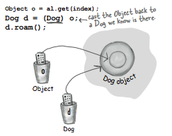
Transformando una clase en otra (forzando ver un objeto como una clase específica)
usamos cast

Slide 31
operador instanceof
Investiga (ahora):
¿para que sirve?
¿cómo se utiliza?

Slide 32
Interfaces

Slide 33
Veamos un ejemplo...
... y un problema

Slide 34
Imaginemos que queremos usar estas clases en un programa de venta de animales.
En este caso, una mascota (Pet) tiene el comportamiento de beFriendly() y play()
No todos los animales son mascotas. El perro y el gato si lo son.
¿Qué hacemos?

Slide 35
Queremos
Que sólo Dog y Cat tengan los métodos beFriendly() y play(). Los demás animales no tienen esos métodos.
Que puedan tratarse polimórficamente. Es decir, por ejemplo, que pueda crear una lista de mascotas e independientemente que sean Dog o Cat, los objetos puedan ser tratados como mascotas (Pet).

Slide 36
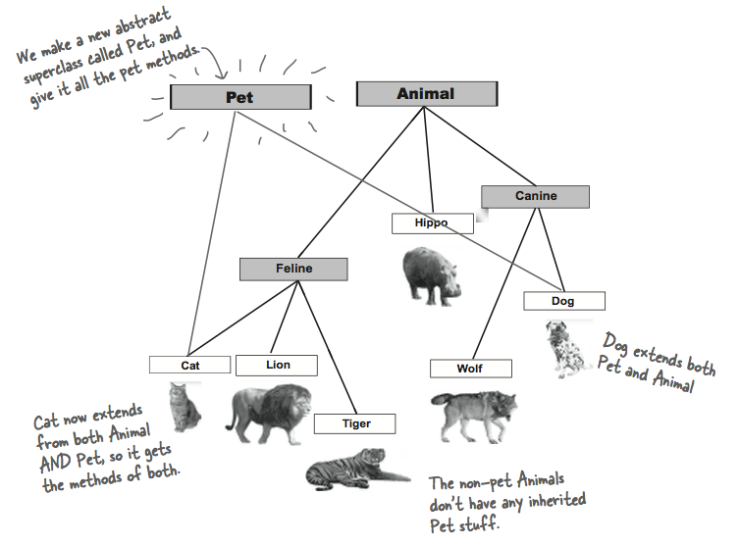

Slide 37
Esto se conoce como herencia múltiple
pero...
No está permitida en java

Slide 38
Interfaces
al rescate!!!

Slide 39
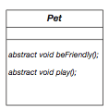
Una interface Java es como una clase 100% abstracta
Todos los métodos en una interface son abstractos, así algunas clases que SON-UN Pet deben implementar los métodos de Pet.

Slide 40
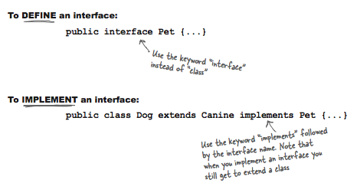
Para definir una interface:
Para implementar una interface:

Slide 41
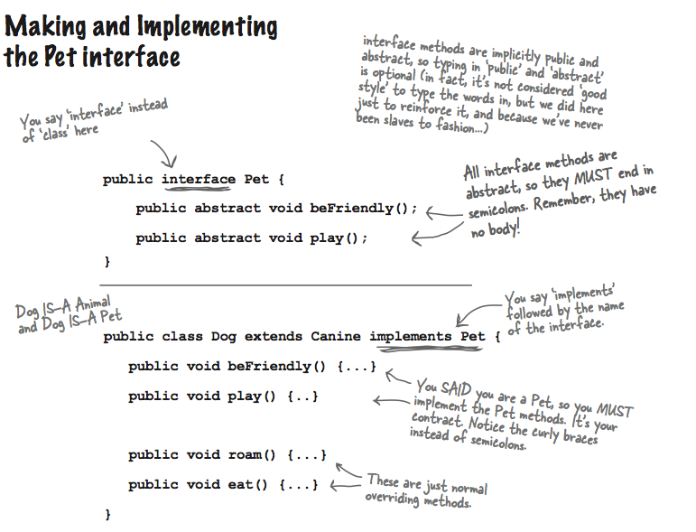
Haciendo e implementando la interface Pet
Los métodos de las interfaces son implícitamente públicos y abstractos.
Todos los métodos de las interfaces son abstractos, así ellos deben finalizar en punto y coma, Recuerda que ellos no tienen cuerpo.

Slide 42
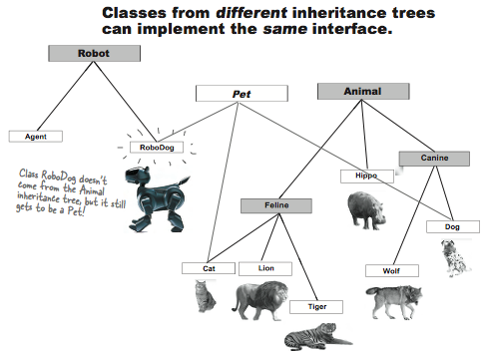
Las clases desde diferentes árboles de herencia pueden implementar las mismas interfaces.

Slide 43
Ejercicio:
¿Conoces interfaces? Debieras....
Navega en la documentación de la API de Java y mira las páginas de algunas clases como String, ArrayList, JOptionPane, JFrame, etc. ¿Estas clases implementan interfaces?
Elije una clase en la API
Lista las clases que extiende distinguiendo si son concretas o abstractas
Lista las interfaces que implementa, y para cada una, lista además los métodos que contiene.

